Slide 1
希西家 Hezekiah
南區證道堂
2021—2022 主日學

Slide 2
希西家 Hezekiah
時代背景
希西家檔案
人生重要經歷
神的属性
思考/應用
討論

Slide 3
I. 時代背景

Slide 4
旧约历史概览 所罗门后- 王国分裂 (931BC) - 北国以色列 共209年 亡於亚述, 722BC - 南国猶大 共 345年 亡於巴比伦, 586BC

Slide 5
- 北国以色列 - 南国猶大

Slide 6
Captivity of: -北国以色列 -南国猶大

Slide 7
人物關係圖 -北国以色列（共209年） *19 君王 -南国猶大 （共345年） *20 君王
希西家,
南国第13 任君王

Slide 8
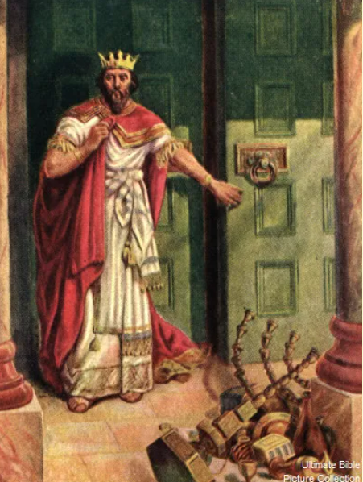
I. 時代背景 希西家登基前, 南国情景 –
______________________________________________
希西家父：亚哈斯 （歷代志下‬ ‭28:1-4, 24-25)
不行耶和華看為正的事
‭‭神殿裡器皿擊碎，
封锁耶和華殿門，
為巴力鑄造偶像
在欣嫩子谷燒香，用火焚燒自己兒女，像外族人行可厭惡的事
不在聖所燒香或獻燔祭
在猶大各城造邱壇，向別神燒香，惹怒神
在位期间，猶大淪為亞述附庸国。 (王下16:7-9；代下28:24-25）

Slide 9
II.希西家檔案

Slide 10
II.希西家檔案
名字意思: “耶和華是我的力量” (“God strengthens”)
職業: 猶大國第13任君王
地點： 耶路撒冷
親屬： 父 ─ 亞哈斯 Ahaz
母 -- 亞比雅 Abijah
子 -- 瑪拿西 Manasseh
在位： 25岁登位；在位29年(BC716* - BC687)
享年： 54岁（BC739 - BC687 ）
同時代：先知-以賽亞、彌迦, 何西阿
亚述王-西拿基立 （Sennacherib)

Slide 11
III. 人生重要經歷

Slide 12
III.人生重要經歷
（一）立志跟随上帝
（二）蒙上帝拯救
（三）被上帝医治延寿
（四）不智选择
(五）总结

Slide 13
III.人生重要經歷 （一）立志跟随上帝 （王下18:1～7；代下 29-31 ） ______________________________________________________________________________
25岁登基
在位元年正月，召眾祭司和利未人 说：
【我們列祖犯了罪，行神眼中看為惡的事，離棄他。。。不在聖所燒香或獻燔祭。。。因此耶和華的忿怒臨到猶大和耶路撒冷。。 。我們祖宗倒在刀下。。妻子兒女也被擄掠。。.】
[我心中有意，與耶和華以色列的神立約，好使他烈怒轉離我們。] (代下29:10）

Slide 14
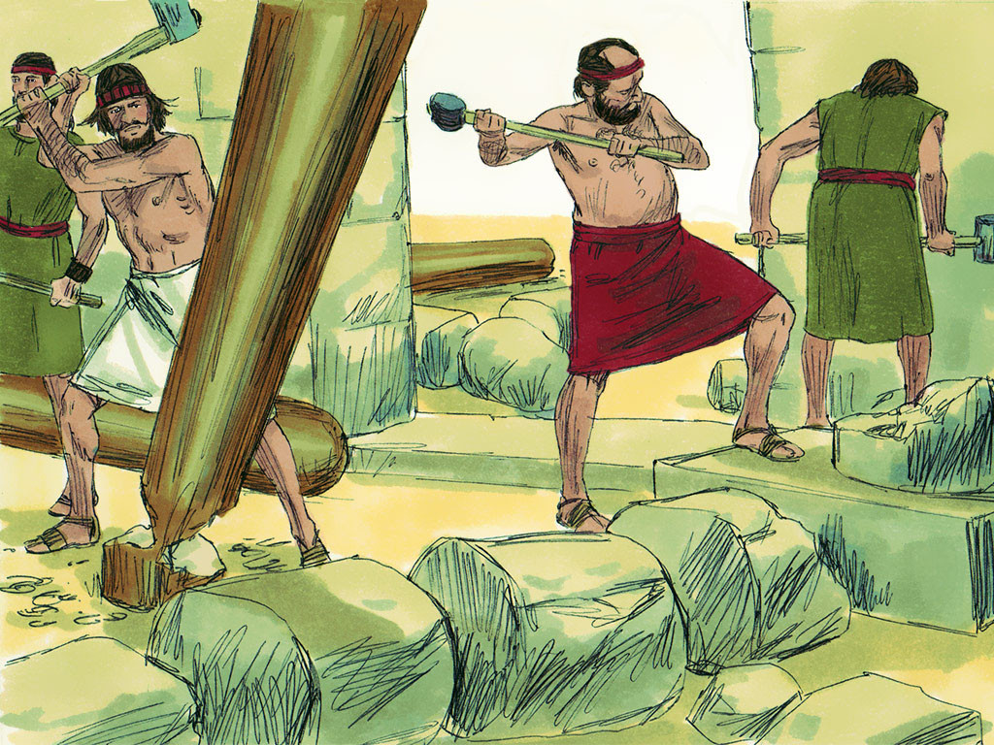
III.人生重要經歷 （一）立志跟随上帝 （王下18:1～7；代下 29-31） ______________________________________________________________________
实施改革, 对神顺服行所悦
【行耶和華眼中看為正的事，效法他祖大衛一切所行的】
在遍地廢去邱壇
毀坏柱像
砍断木偶
打碎摩西所造的銅蛇

Slide 15
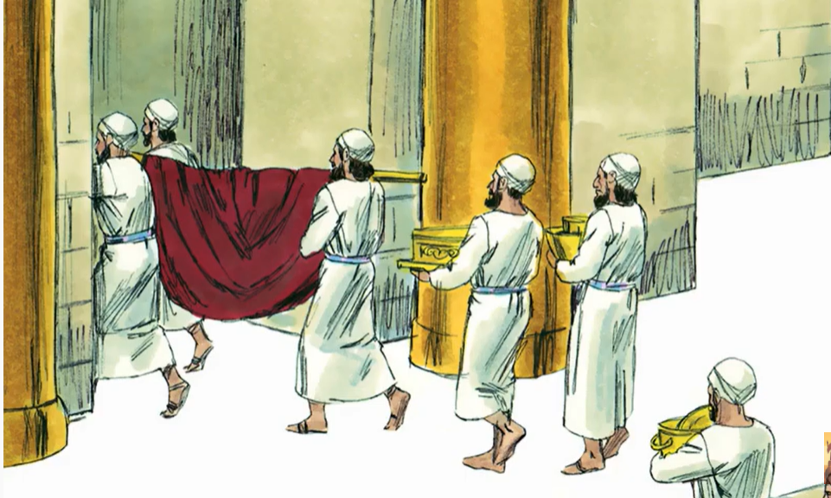
III.人生重要經歷 （一）立志跟随上帝 （王下18:1～7；代下 29-31）
___________________________________
实施改革, 对神顺服行所悦
開聖殿門，重修潔淨，奉獻聖殿
恢復祭司職份
定獻祭及十一 奉獻條例
獻贖罪祭，感恩祭，燔祭，。 。
領以色列人與猶大人守逾越節
殿中敲鈸，鼓瑟，彈琴, 敬拜歌唱吹號, 俯伏敬拜頌讚耶和華
耶路撒冷大有喜乐 (代下30:25-27)
在耶路撒冷大有喜樂，自所羅門沒有這樣的喜樂。 祭司為民祝福聲音蒙神垂聽，禱告達到天上聖所。

Slide 16
III.人生重要經歷（一）立志跟随上帝 （王下18:1～8；代下 29-31）
______________________________________
耶和華與他同在 （王下18:5-7）
【希西家倚靠耶和華─以色列的神，在他前後的猶大列王中沒有一個及他的。因為他專靠耶和華，總不離開，謹守耶和華所吩咐摩西的誡命。耶和華與他同在，他無論往何處去盡都亨通。他背叛、不肯事奉亞述王。】
離棄上帝幾乎滅亡的猶大，在希西家領導下，回轉歸向上帝，而得屬靈的大復興。

Slide 17
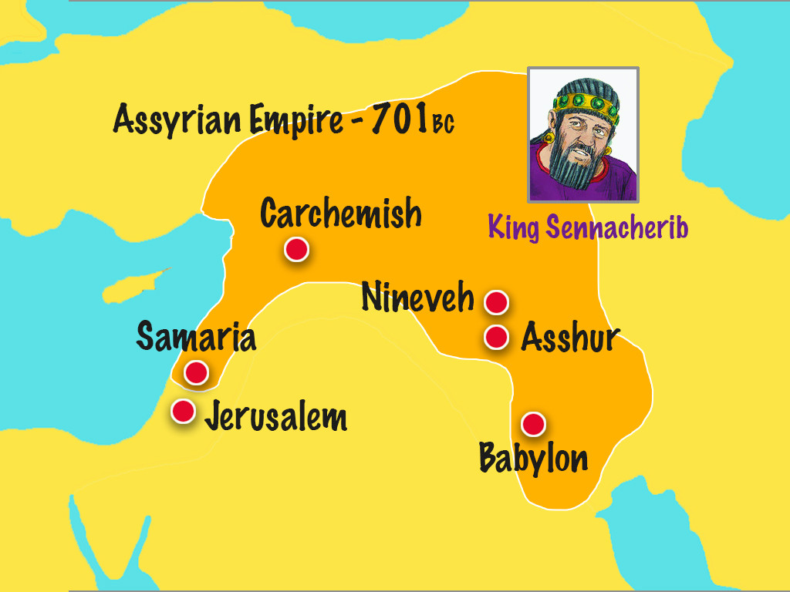
III. 人生重要經歷 （二）蒙上帝拯救 （王下18:13 – 19:37; 代下32:1-23; 賽 36-37）
________________________________________
亚述王威脅耶路撒冷
「希西家王十四年，亞述王西拿基立上來攻擊猶大所有的堅固城，且把城攻取。 亞述王從拉吉差派拉伯沙基，帶領大軍往耶路撒冷，到希西家王那裡去]
希西家勉励百姓
‭‭‭ 「你們當剛強壯膽，不要因亞述王和跟隨他的大軍恐懼驚慌，因為與我們同在的，比與他們同在的更大。 與他們同在的是血肉之臂，但與我們同在的是耶和華－我們的上帝，他必幫助我們，為我們爭戰。」百姓因猶大王希西家的話就得到鼓勵。」

Slide 18
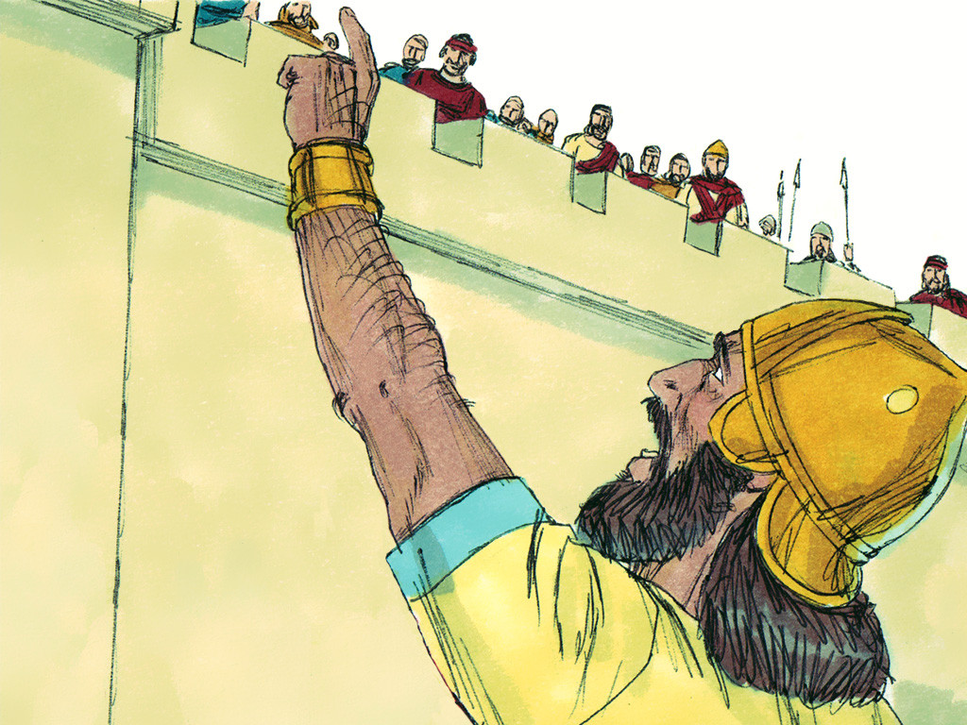
III. 人生重要經歷 （二）蒙上帝拯救 （王下18:13 – 19:37; 代下32:1-23; 賽 36-37 ）
________________________________________________________________
‭‭ 轻看侮辱希西家,嘲諷百姓,毀謗耶和华
『… 我祖先所滅的那些國的神明，有誰能救自己的百姓脫離我的手呢？難道你們的上帝能救你們脫離我的手嗎？ 不要讓希西家這樣欺騙你們，誘惑你們，也不要相信他，因為沒有一國一邦的神明能救自己的百姓脫離我的手和我祖先的手，你們的上帝也絕不能救你們脫離我的手。』
‭‭
以賽亞安慰希西家‭
‭‭「耶和华如此说：你聽見亞述王的僕人褻瀆我的話不要惧怕。 我必驚顫他的心，他要听见风声，就归回本地.我必使他在那里倒在刀下。」

Slide 19
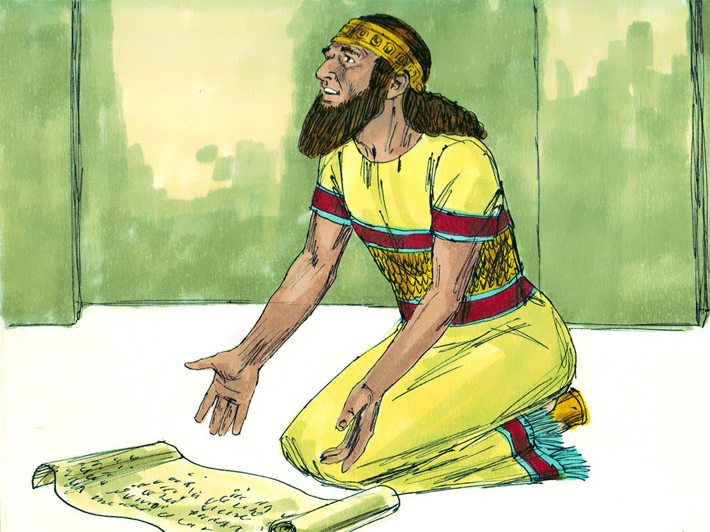
III. 人生重要經歷 （二）蒙上帝拯救 （王下 18:13 – 19:37; 代下32:1-23；賽 36-37）
_______________________________________________________________
亞述王致書侮慢耶和華, 希西家禱告 (列王紀下‬ ‭19:14-19‬)
希西家從使者手裏接過書信，讀完了，就上耶和華的殿，在耶和華面前展開書信。 向耶和華禱告說：
坐在基路伯之上耶和華－以色列的上帝啊，
你，惟有你是地上萬國的上帝，你創造了天和地。
耶和華啊，求你側耳而聽；
耶和華啊，求你睜眼而看，聽西拿基立差遣使者辱罵永生上帝的話。
耶和華啊，亞述諸王果然使列國和列國之地變為荒蕪， 將列國的神像扔在火裏，因為它們不是上帝，是人手所造的，是木頭、石頭，所以被滅絕了。
耶和華－我們的上帝啊，現在求你救我們脫離亞述王的手，使地上萬國都知道惟獨你－耶和華是上帝！
‭‭‭‭

Slide 20
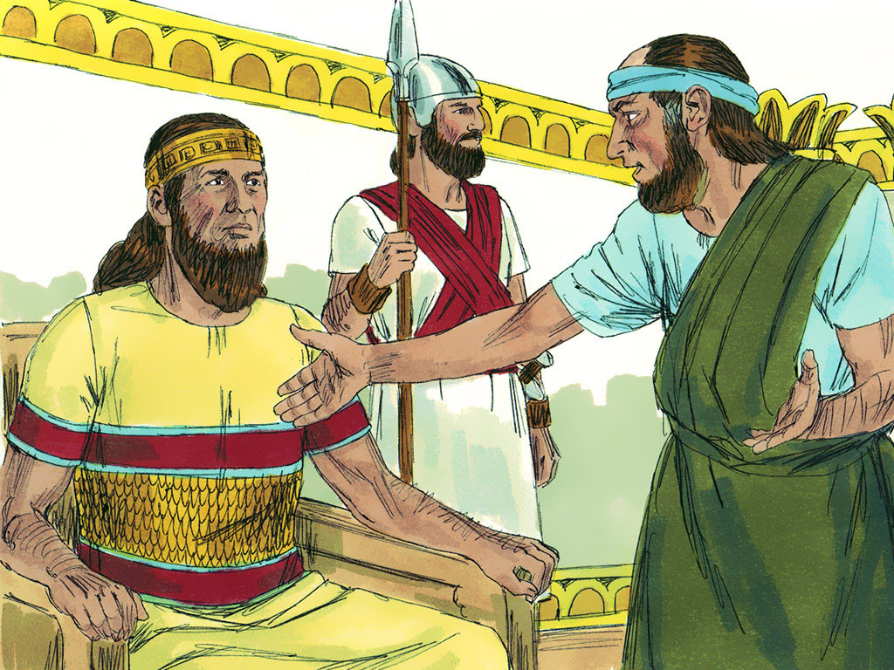
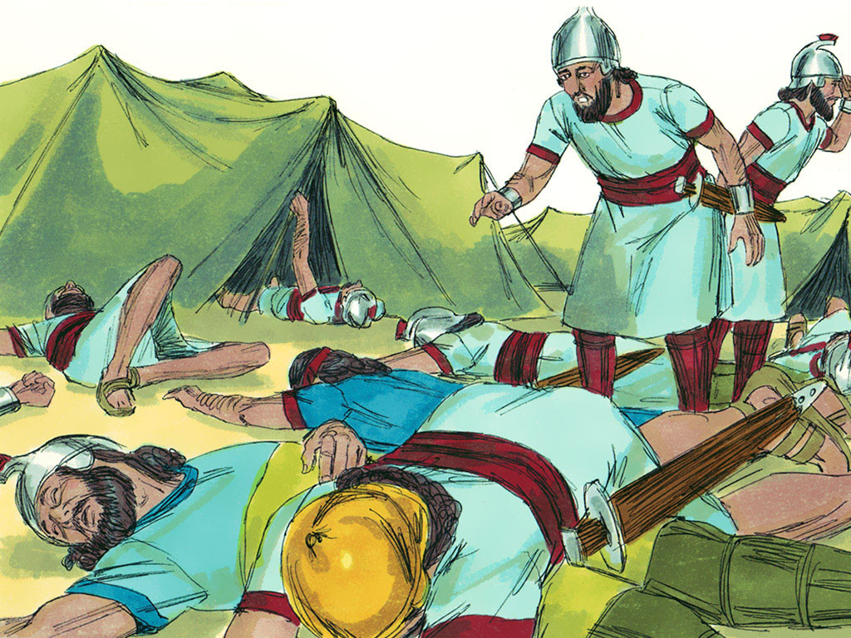
III. 人生重要經歷 （二）蒙上帝拯救 （王下 18:13 – 19:37; 代下32:1-23；賽 36-37） ______________________________________________________
以赛亞預言亞述王將败落
[耶和華說：你因亞述王的事向我祈求，我已聽見了。 …你攻擊的是以色列聖者。… 你向我發烈怒，我都知道。耶和華論亞述王：他必不得來到這城，...因我為自己的緣故，又為我僕人大衛的緣故，必保護拯救這城。]
‭‭亞述王败亡
[當夜，耶和華的使者出去，在亞述營中殺了十八萬五千人。清早有人起來，看哪，都是死屍。 亞述王西拿基立就拔營回去，住在尼尼微。」

Slide 21
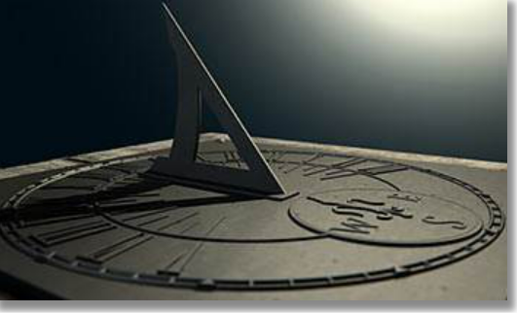
III.人生重要經歷 （三）被上帝医治延寿 （王下20：1-11; 代下32:24; 賽 38） _______________________________________________________________
希西家得病,被上帝醫治, 延寿
希西家病得要死了, 以賽亞去見他：
耶和華說：[你要留遺命給你的家人，因為你將要死，不能再活了。]
他卻轉臉向牆，禱告耶和華：【耶和華啊！求你記念我曾怎樣以真誠和完全的心在你面前行事為人，我所行的都是你看為善的事。”希西家就痛哭起來。】
耶和華的話臨到以賽亞: [我聽見了你的禱告，看見了你的眼淚。我必醫治你，第三日你要上耶和華的殿。 我必把十五年的壽命增添給你。我要拯救你和這城脫離亞述王的手，又要因我自己和我僕人大衛的緣故保護這城。 ]
“取一片無花果餅來。。。把它貼在瘡上。希西家就痊愈了。
醫治徵兆：日影倒退十度
希西家對以賽亞說：“有甚麼徵兆告訴我耶和華必醫治我? 日影延伸十級容易；我要日影倒後十級。”
以賽亞呼求耶和華，他就使日晷上的日影，影倒退了十級。‭‬

Slide 22
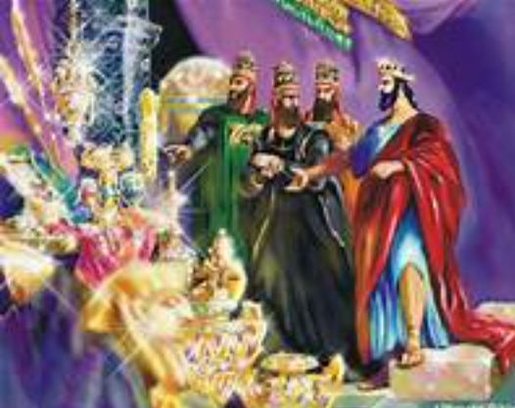
25 III.人生重要經歷 – （四）不智选择 （王下20：12-19; 代下32:31; 賽 39） ______________________________________________________________
神试验希西家 [歷代志下‬ ‭32:31‬ ]
希西家所行的一切盡都亨通。巴比倫王的使者來見希西家, 詢問猶大地發生的奇事時, 神就離開了他，為要試驗他，好知道他心中的一切。」
巴比倫使者看希西家宝物 (賽39:1-4;王下‬ ‭20:12-15)
巴比倫王兒子听见希西家病而痊愈，就送书信和礼物给他。
以賽亞到希西家王那裡: “他們在你宮中看到了甚麼呢？” 希西家說: “我宮中的一切，他們都看見了。在我寶庫內的，我沒有一樣不給他們看的”
以赛亞預言以色列人將被掳 (賽39:5-7; 列王紀下‬ ‭20:16-18 )
【日子快到, 那時你宮中的一切和你的祖先所積存直到今日的一切，都要被掠到巴比倫去，沒有一樣留下。這是耶和華說的。並且你的眾子中，就是由你所出，你所生的，有一部分要被擄去。他們要在巴比倫王的王宮中當太監。】
希西家的自私 (賽39:9;列王紀下‬ ‭20:19]
希西家對以賽亞說：“你所說耶和華的話很好。”他心裡說：“在我的日子有和平和安全不是很好嗎？”

Slide 23
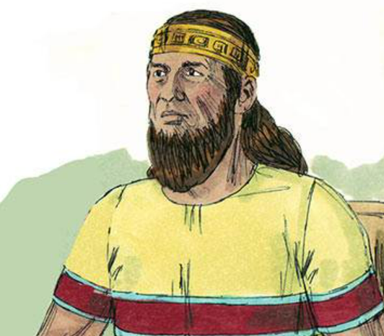
III. 人生重要經歷 (五）总结 _____________________________________________________________________
希西家特点成就 (Strength, Accomplishments)
在 惡貫滿盈, 悖逆上帝环境下長大，但不受影响。
效法他祖大衛一切所行的，谨守耶和华的正道, 对神存敬畏之心。行正事、守神誡命律法。
紧紧依附耶和華，全心尋求祂，總不離開 . 是位敬虔和信靠神的領袖，杰出的贤君, 是自大衛以來最敬虔的國王。
傑出的改革家、戰士、政治家、建築師、詩人和聖徒。重建快倒塌的國家。一生中完成許多重要的改革，特別是推行宗教改革, 屬靈的復興, 領導百姓人心歸向耶和華。
以他的敬虔和禱告得力, 重建南猶大國。
在他執政下, 猶大國歷經了一場史無前例的復興。他前後猶大列王中無人能出其右，上帝與他同在，使他一切亨通。
希西家的过失 （Failures）
向巴比倫使者炫耀自己財富。他傲慢行為最終給他家人和猶大王國帶來災難。
未适当養育兒子瑪拿西 (猶大邪惡王)

Slide 24
IV. 神的属性

Slide 25
IV.神的属性
神是信实的神
希西家倚靠耶和華總不離開，謹守誡命。耶和華與他同在，他無論往何處去盡都亨通
【專心倚靠你的，你必保護他一切平安， 因為他倚靠你。】- ‭‭以賽亞書‬ ‭26:3‭
亞述王攻击耶路撒冷, 神应许希西家:【因為我為自己的緣故,.又為我僕人大衛的緣故, 必保護這城。】-王下19:34
神是圣洁的神
亞述王攻击耶路撒冷时侮慢褻瀆耶和華,.[我必使他在那里倒在刀下], 神派使者在亞述營中殺了十八萬五千人。
神是听祷告的神
亞述王入侵猶大進逼耶路撒冷，希西家迫切而有力禱告，求神救他們脫離亞述王的手
希西家患重病，被告知會死。他流淚向神禱告, 神垂聽延長他15年壽命
【我聽見了你的禱告，看見了你的眼淚，我必醫治你】 -王下廿5
神是有怜悯恩典的神
【如果你們歸向耶和華，親族和兒女。就必在俘擄他們的人面前蒙憐憫，可以返回這地；因為耶和華你們的 神是有恩惠有憐憫；如果你們歸向他，他必不轉臉不顧你們。”】- ‭‭歷代志下‬ ‭30:9
【我心中有意，與耶和華以色列的神立約，好使他烈怒轉離我們。】 -代下29:10
希西家推行宗教改革屬靈復興, 領導百姓歸向耶和華, 猶大國歷經史無前例的復興
希西家的骄傲，神的惩罚不在他活著的時候臨到
神是公义的神
希西家因驕傲炫耀自己財富，把神的荣耀据为己有亵慢了神。神惩罚希西家,宮中和祖先所積存一切，都要被掠到巴比倫去, 希西家全家都要被掳，子孙中会有的在巴比伦宫中当太監。

Slide 26
V. 思考/應用

Slide 27
V. 思考/應用
学习要点
1.希西家在邪恶黑暗悖逆神的环境,不受影响
【你們要謹慎行事，不要像愚昧人，當像智慧人。 要愛惜光陰，因為現今的世代邪惡。 不要作糊塗人，要明白主的旨意如何。】 ‭‭-以弗所書‬ ‭5:15-17‬
2.希西家力量來源:“專靠耶和華，總不離開”
上帝是我們力量源頭，離了祂什麼都不能做。
【堅心倚賴你的， 你必保守他十分平安， 因為他倚靠你。 你們當倚靠耶和華直到永遠， 因為耶和華是永久的磐石。】 -‭‭以賽亞書‬ ‭26:3-4‬
3.希西家当面對強敵, 鼓勵百姓 ”當剛強壯膽，不要恐懼驚慌”
‬ 【神是我們的避難所，是我們的力量， 是我們在患難中隨時的幫助。 所以，地雖改變， 山雖搖動到海心， 其中的水雖匉訇翻騰， 山雖因海漲而戰抖， 我們也不害怕。】-‭‭詩篇‬ ‭46:1-3
【你們當剛強壯膽，不要害怕，也不要畏懼他們，因為耶和華－你的神和你同去。他必不撇下你，也不丟棄你。 耶和華必在你前面行；他必與你同在，必不撇下你，也不丟棄你。不要懼怕，也不要驚惶。】‭‭-申命記‬ ‭31:6, 8‬ ‭

Slide 28
V. 思考/應用
学习要点
4.希西家以敬虔和禱告得力
希西家面臨絕境向上帝禱告，求祂「側耳而聽，睜眼而看」:
【我聽見了你的禱告，看見了你的眼淚，我必醫治你。】-王下20:5
【你們若住在我裡面，我的話也留在你們裡面；無論你們想要甚麼，祈求，就給你們成就。】 -‭‭約翰福音‬ ‭15:7‬
【你們禱告，無論求甚麼，只要相信，都必得著。】-‭‭馬太福音‬ ‭21:22‬
上帝是聽禱告的，也看見我們的苦情。在面對危機和困境時，唯有用信心仰望依靠上帝，轉臉向祂，迫切懇求。上帝的同在，是一切得勝的關鍵。
5.希西家因驕傲炫耀自己財富，把神的荣耀据为己有，亵慢了神
【神阻擋驕傲的人， 賜恩給謙卑的人。】 -‭‭彼得前書‬ ‭5:5‬ ‭
【驕傲來，羞恥也來； 謙遜人卻有智慧。】 ‭‭-箴言‬ ‭11:2‬ ‭
【驕傲在敗壞以先； 狂心在跌倒之前。】 ‭‭-箴言‬ ‭16:18‬
【務要在主面前自卑，主就必叫你們升高。】 -‭‭雅各書‬ ‭4:10‬
【凡高抬自己的，必被降卑；凡自己謙卑的，必被升高。】 ‭‭-馬太福音‬ ‭23:12
【凡自己謙卑像這小孩子的，他在天國裏就是最大的。】 ‭‭-馬太福音‬ ‭18:4‬
【耶和華如此說：「智慧人不要因他的智慧誇口，勇士不要因他的勇力誇口，財主不要因他的財物誇口。 誇口的卻因他有聰明，認識我是耶和華，又知道我喜悅在世上施行慈愛、公平，和公義，以此誇口。】 - ‭‭耶利米書‬ ‭9:23-24‬ ‭

Slide 29
V. 思考/應用
学习要点
6.希西家未适当養育兒子瑪拿西 ( 南国猶大最邪惡的王之一 )
【教養孩童，使他走當行的道， 就是到老他也不偏離。】 -‭‭箴言‬ ‭22:6‬
【要將耶和華的美德和他的能力， 並他奇妙的作為，述說給後代聽。】 ‭‭-詩篇‬ ‭78:2-4‬
【我今日所吩咐你的話都要記在心上， 也要殷勤教訓你的兒女。無論你坐在家裏，行在路上，躺下，起來，都要談論。】 -‭‭申命記‬ ‭6:6-7
【你們作父親的，不要惹兒女的氣，只要照着主的教訓和警戒養育他們。】 -‭‭以弗所書‬ ‭6:4‬ ‭

Slide 30
VI. 討論

Slide 31
VI. 討論
從希西家王一生的“学习要点”几项中，哪一项或几项令你深思反省？你如何需要在你生活中有所改变？如果很难改变，是为什么？请与小组分享。
在邪恶黑暗悖逆神的环境,不受影响
一生“專靠耶和華，總不離開”
面對困境试炼, ”剛強壯膽，不恐懼驚慌”
以敬虔和禱告得力
因驕傲炫耀所有, 把神的荣耀据为己有
未能适当教養兒子

